Slide 1
Corps purs et mélanges binaires
Agrégation 2020
Rémy BONNEMORT

Slide 2
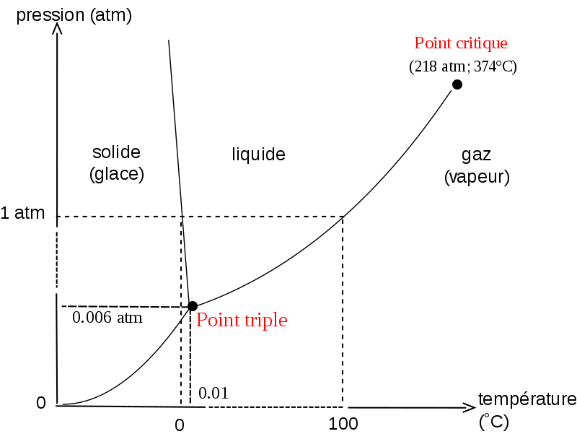
Diagramme (P,T) de l’eau
https://fr.wikipedia.org/wiki/Diagramme_de_phase

Slide 3
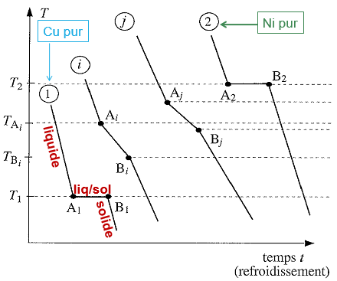
Courbes de refroidissement Cu/Ni

Slide 4
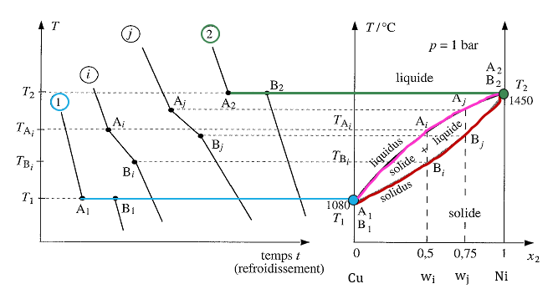

Diagramme binaire Cu/Ni Solides miscibles
0,48
0,73
$$w_{Ni}$$

Slide 5
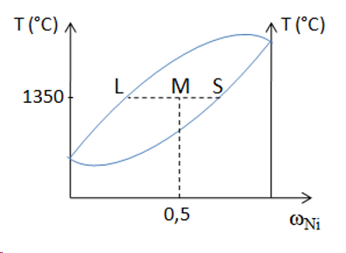

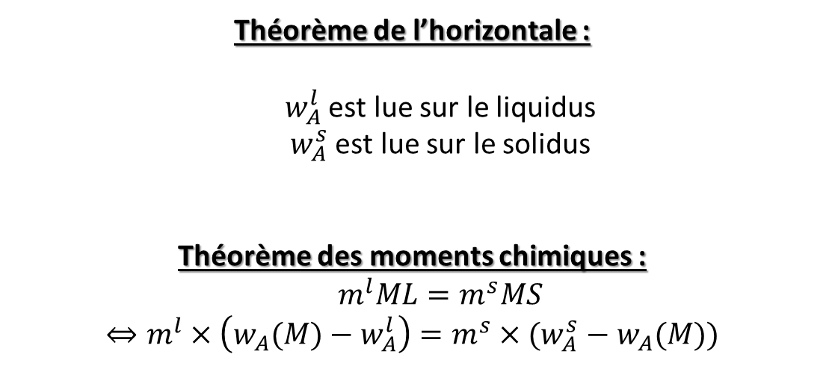



Théorèmes généraux : Utilisation des diagrammes
Théorème de l’horizontale :
$w_{A}^{l}$ est lue sur le liquidus
$w_{A}^{s}$ est lue sur le solidus
Théorème des moments chimiques :
$m^{l}ML=m^{s}MS$
$$⇔m^{l}×\left(w_{A}(M)−w_{A}^{l}\right)=m^{s}×(w_{A}^{s}−w_{A}(M))$$
$$w_{A}^{l}$$
$$w_{A}(M)$$
$$w_{A}^{s}$$
$$w_{A}$$

Slide 6
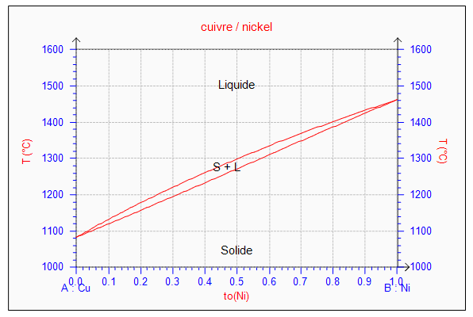
Application au diagramme Cu/Ni

Slide 7
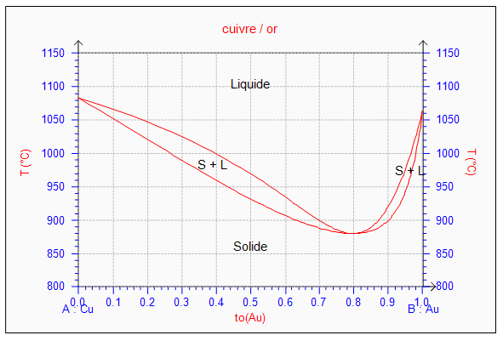
Diagramme binaire Cu/Au Double fuseau

Slide 8
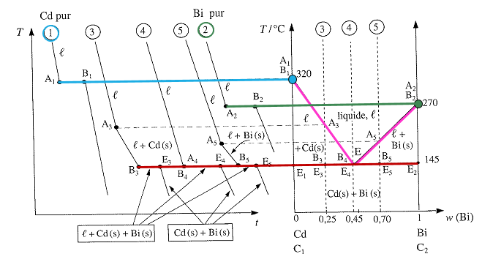
Diagramme binaire Cd/Bi Solides non-miscibles

Slide 9
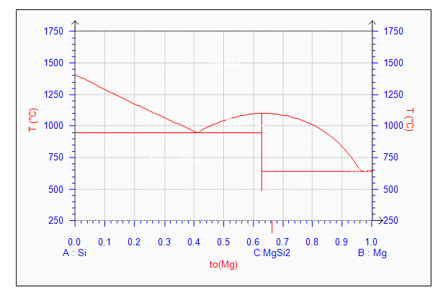
Diagramme binaire Mg-Si Composés définis

Slide 10
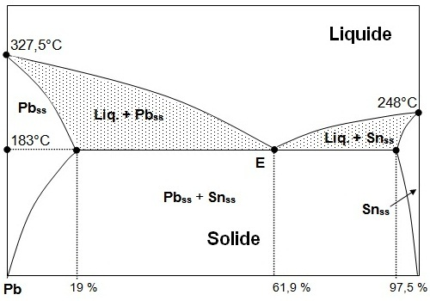
Diagramme binaire Pb-Sn
Image de public.iutenligne.net

Slide 11
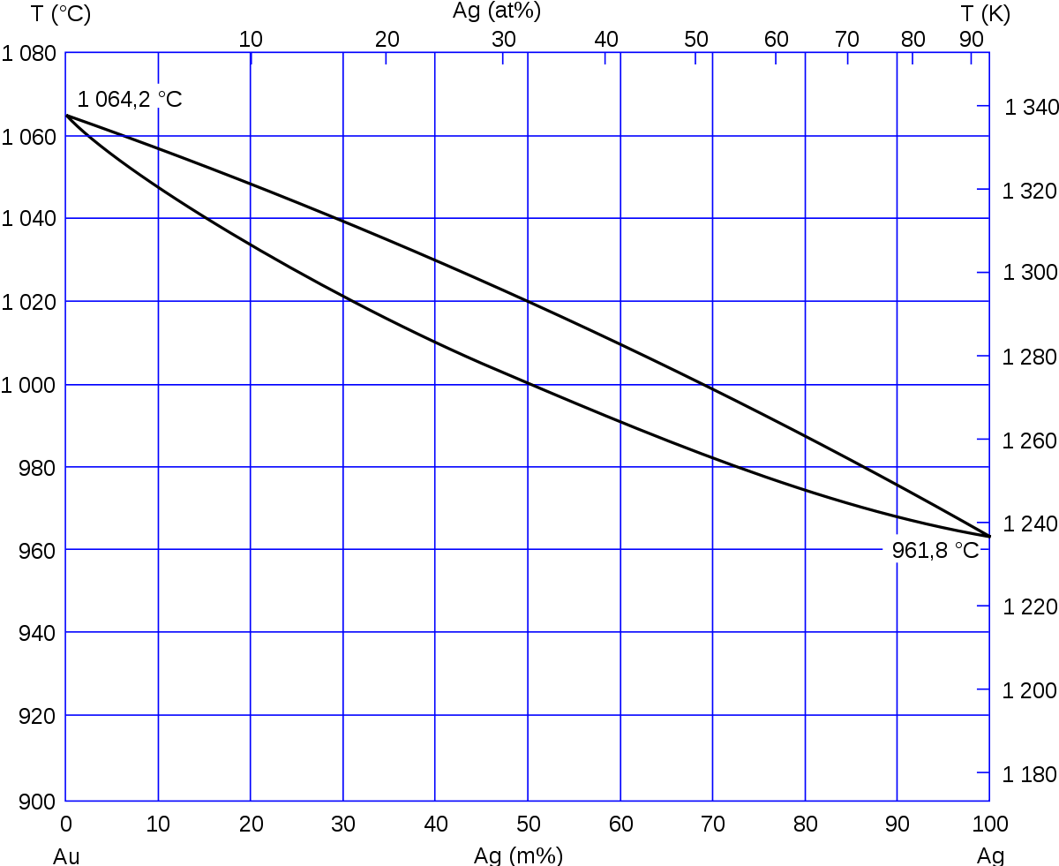

Application théorème des moments chimiques
$$P=1 bar$$
https://fr.wikiversity.org/wiki/Thermodynamique_des_m%C3%A9langes/Diagrammes_binaires

Slide 12
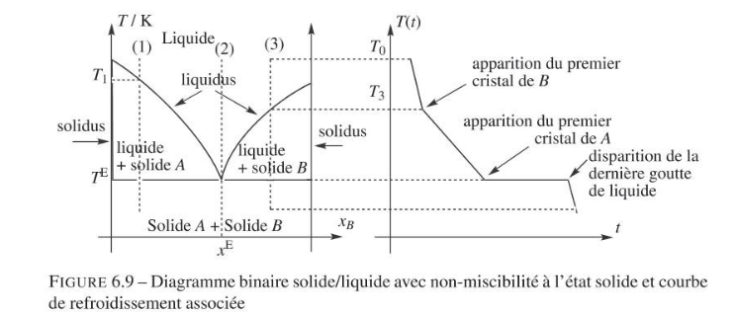
Tracé du diagramme et courbes d’analyse thermique

Slide 13
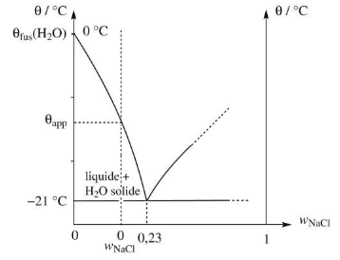
Diagramme binaire NaCl/H₂O
Pression de tracé inconnue
Bruno FOSSET, Jean-Bernard BAUDIN et Frédéric LAHITETE. Chimie tout-en-un PC-PC*. Dunod, 2014

Slide 14
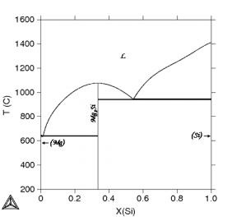

Composé défini
Pression de tracé inconnue
$$w(Si)$$
http://ethesis.inp-toulouse.fr/archive/00000323/01/valdes.pdf

Slide 15
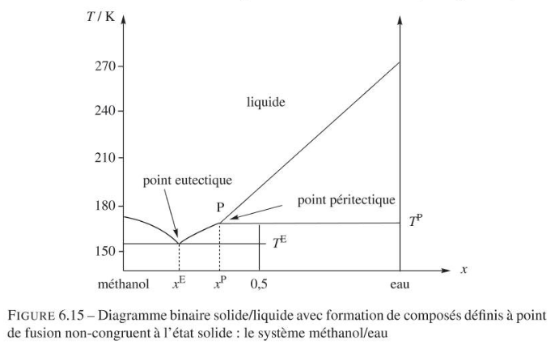
Composés définis à point de fusion non-congruent

